Slide 1

การอุดมศึกษากับการแข่งขันในเวทีโลก
โดย
ศาสตราจารย์ ดร.วิจิตร ศรีสอ้าน

Slide 2

I สภาพการณ์เศรษฐกิจและสังคมของประชาคมโลกในศตวรรษที่ 21
มีการเปลี่ยนแปลงอย่างรวดเร็ว (CHANGE)
โลกาภิวัตน์ (GLOBALIZATION)
ความเป็นสากล ความเป็นนานาชาติ (INTERNATIONALIZATION) และการรวมกลุ่มประเทศเป็นประชาคม
เป็นสังคมฐานความรู้ (KNOWLEDGE BASED SOCIETY)
ใช้ความรู้และนวัตกรรม (INNOVATION) เป็นปัจจัยสำคัญของการเปลี่ยนแปลง
1

Slide 3
I สภาพการณ์เศรษฐกิจและสังคมของประชาคมโลกในศตวรรษที่ 21
เป็นสังคมข่าวสาร (INFORMATION SOCIETY)
เทคโนโลยีสารสนเทศ (INFORMATION TECHNOLOGY) ช่วยให้โลกไร้พรมแดน (BORDERLESS WORLD)
เป็นสังคมแห่งการเรียนรู้ (LEARNING SOCIETY) ตลอดชีวิต ทั้งในระบบ นอกระบบ และตามอัธยาศัย
เป็นสังคมที่มีการแข่งขันสูง (COMPETITION) ต้องก้าวมั่น ทันโลก - แข่งขันได้
2

Slide 4

II ปัจจัยที่มีผลกระทบต่อการอุดมศึกษาในปัจจุบันและอนาคต
มีการเปลี่ยนแปลง
ที่รวดเร็ว
(CHANGE)
ในประชาคมโลก
การแข่งขันที่เข้มข้น
(COMPETITION)
3

Slide 5

III บทบาทของสถาบันอุดมศึกษาในโลก ยุคโลกาภิวัฒน์
สร้างคน
สร้าง
ความรู้
สู่ความเป็นเลิศ
ตอบสนอง
ความต้องการ
ของ
โลก
ประเทศ-
กลุ่มประเทศ
สร้าง
นวัตกรรม
ภูมิภาค-
ท้องถิ่น
ชุมชน
4

Slide 6
HUMAN CAPITAL CREATION
สร้างแรงงานความรู้ (KNOWLEDGE WORKERS) เพื่อตอบสนองความต้องการของตลาดแรงงานยุคใหม่ทั้งด้านปริมาณและคุณภาพ
IV
การอุดมศึกษาเพื่อการพัฒนา
HIGHER EDUCATION
FOR DEVELOPMENT
KNOWLEDGE & INNOVATIONS
CREATION
สร้างองค์ความรู้และนวัตกรรมเพื่อประโยชน์ในการพัฒนา และการสร้างขีดความสามารถในการแข่งขัน
INTECTUAL PROPERTY CREATION
สร้างทรัพย์สินทางปัญญาเพื่อความมั่นคง และความเป็นเลิศของมหาวิทยาลัย และการใช้ประโยชน์ทางวิชาการ ธุรกิจและอุตสาหกรรม
5

Slide 7
พึ่งตนเองได้ พัฒนาได้ และแข่งขันได้
SELF-RELIANCE,
SELF DEVELOPMENT AND COMMPETITIVENESS OF
V
การอุดมศึกษากับ การพัฒนา
HIGHER EDUCATION
& THE COUNTRY’S
DEVELOPMENT
INDIVIDUAL
SOCIETY
RESPONSES TO NATIONAL AND LOCAL NEEDS
ศูนย์ทางวิชาการของการพัฒนาประเทศ: บทบาทในการสร้างคน สร้างความรู้ นวัตกรรม และความน่าเชื่อถือ
การรักษาไว้และการเผยแพร่กระจายความรู้: แหล่งสะสมความรู้ และเปิดโอกาสให้สังคมเข้าถึงความรู้
6

Slide 8
V
การอุดมศึกษากับ การพัฒนา
HIGHER EDUCATION
& THE COUNTRY’S
DEVELOPMENT
RESPONSES TO NATIONAL AND LOCAL NEEDS (con’t)
ศูนย์กลางแห่งปัญญา (INTELLECTUAL CENTER) ของสังคม
ศูนย์รวมความเป็นนานาชาติเพื่อประโยชน์ของการพัฒนาประเทศ
จักรกลของการพัฒนาเศรษฐกิจ (ENGINE OF ECONOMIC DEVELOPMENT)
7

Slide 9

VI วัฒนธรรม “คุณภาพ” และดัชนีชี้วัด
การประกันคุณภาพ (QUALITY ASSURANCE) การรับรองมาตรฐานและวิทยฐานะสถาบัน (ACCREDITATION)
การประเมิน (RATING)
การเทียบระดับ (BENCHMARKING)
การจัดอันดับ (RANKING)
8

Slide 10


VII การจัดอันดับมหาวิทยาลัยโลก (World University Rankings)
โลกในปัจจุบันมี
การแข่งขันสูง
ทุกประเทศต้องมุ่งสร้างขีดความสามารถ ในการแข่งขัน จึงต้อง
สร้างคน
ที่มี
คุณภาพ
สร้าง
ความรู้
มหาวิทยาลัยเป็นองค์กรทางวิชาการที่มีบทบาทสำคัญในการพัฒนาปัจจัยทั้งสอง
จึงต้องเข้มแข็งพร้อมที่จะช่วยพัฒนาปัจจัยที่มีคุณภาพเพื่อให้แข่งขันได้
9

Slide 11
VII การจัดอันดับมหาวิทยาลัยโลก (World University Rankings)
การประเมินโดยวิธีการจัดอันดับ (RANKING) เพื่อกระตุ้นให้มหาวิทยาลัยได้รับการพัฒนาสู่ระดับโลก (WORLD CLASS UNIVERSITIES) เป็นวิธีหนึ่งของการเร่งรัดพัฒนาคุณภาพและมาตรฐานของมหาวิทยาลัย
Times Higher Education
QS (Quacquarelli Symonds)
ผู้จัดอันดับมหาวิทยาลัยโลก ที่มีอิทธิพลและได้รับการอ้างถึงสูงสุด 4 แห่ง (World University Rankings)
The Academic Ranking (ARWU)
URAP-University Ranking Academic Performance
10

Slide 12

VIII วัตถุประสงค์ เกณฑ์และวิธีการจัดอันดับมหาวิทยาลัยโลก
การจัดอันดับมหาวิทยาลัยโลกของผู้จัดอันดับ “มุ่งวัดผลการดำเนินภารกิจของมหาวิทยาลัยโดยรวม ไม่ใช่แต่เพียงภารกิจตามประเพณี เช่น การสอนการวิจัย แต่รวมถึงภารกิจใหม่ เช่น การเผยแพร่ความรู้ การถ่ายทอดเทคโนโลยี พันธกิจชุมชน และการศึกษานานาชาติ
11

Slide 13

VIII วัตถุประสงค์ เกณฑ์และวิธีการจัดอันดับมหาวิทยาลัยโลก
ความแตกต่างอยู่ที่ค่าน้ำหนักที่ให้แก่ภารกิจแต่ละด้าน
Performance Indicators ของ Times Higher Education
Teaching 30%
Research 30%
Citation 30%
Industry Income 2.5%
International Outlook 7.5%
12

Slide 14
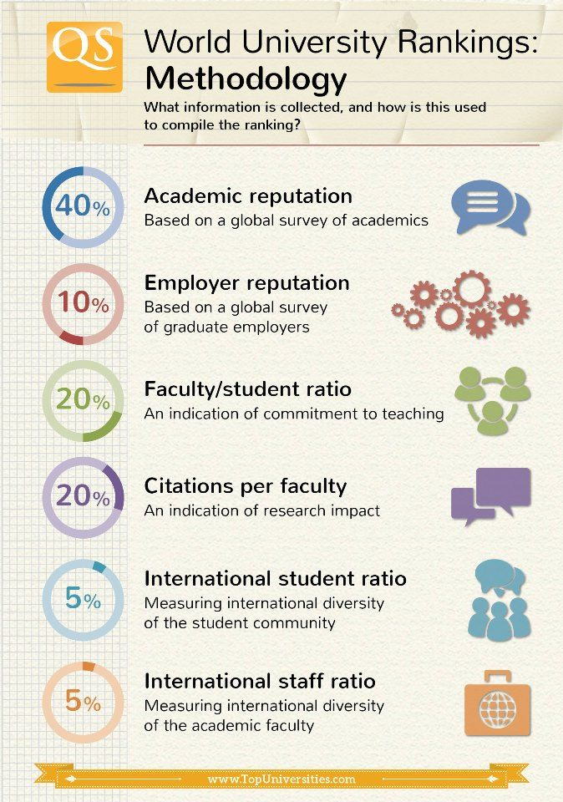
VIII วัตถุประสงค์ เกณฑ์และวิธีการจัดอันดับมหาวิทยาลัยโลก
13

Slide 15

VIII วัตถุประสงค์ เกณฑ์และวิธีการจัดอันดับมหาวิทยาลัยโลก
Performance Indicators ของ ARWU
Alumni 10%
Quality of Education:
Alumni and Staff Award
Staff 20%
Quality of Faculty: Citation and Paper Published 40%
Research Output 20%
Per Capita Performance 10%
14

Slide 16
VIII วัตถุประสงค์ เกณฑ์และวิธีการจัดอันดับมหาวิทยาลัยโลก
URAP Ranking emphasizes Academic Quality, based on 6 criteria
Number of Articles
(Scientific Productivity)
21 %
Citation
(Research Impact)
21 %
Total Document Count
(Scientific Productivity)
10 %
Article Impact Total
(Research Quality)
18 %
Citation Impact Total
(Research Quality)
15 %
International Collaboration
(International Acceptance)
15 %
15

Slide 17

IX นโยบาย การจัดอันดับมหาวิทยาลัยไทย
ส่งเสริมให้สถาบันอุดมศึกษาเร่งรัดพัฒนาคุณภาพและมาตรฐาน... ส่งเสริมการวิจัยและพัฒนาเทคโนโลยี โดยให้มีการจัดอันดับสถาบันอุดมศึกษาของไทย... รวมทั้งพัฒนา สู่การเป็นมหาวิทยาลัยระดับโลก (World Class University) ให้มากขึ้น
16

Slide 18
การอุดมศึกษากับการแข่งขันในเวทีโลก
โดย
ศาสตราจารย์ ดร.วิจิตร ศรีสอ้าน

